Slide 1

ORDEN DE DISPARO DE REGLAS
Notes:
Cuando vimos las reglas que podemos escribir en las transacciones, dijimos que no era necesario especificar cuando debe ejecutarse cada una de ellas, ya que GeneXus determina dichos momentos de disparo.

Slide 2
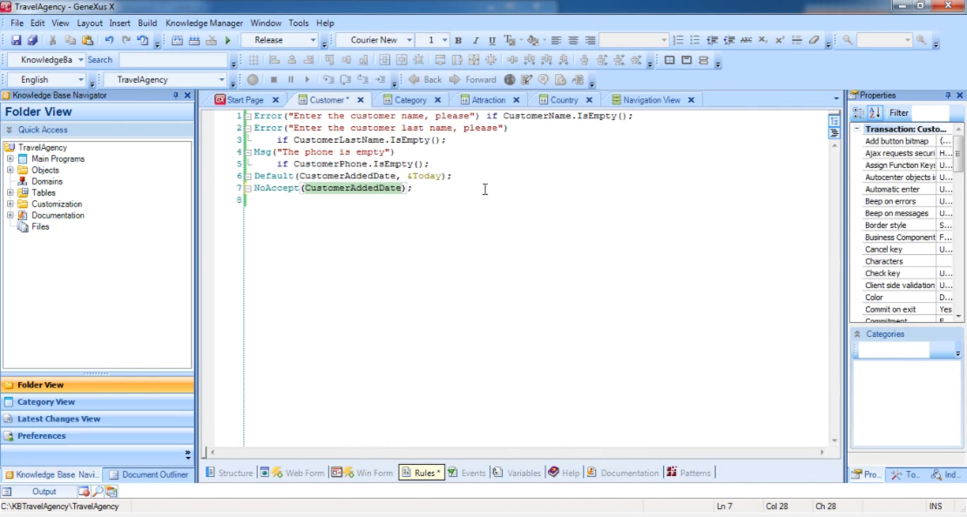
Reglas…
ORDEN DE DISPARO DE REGLAS
Notes:
La mayoría de las veces, las reglas que definimos se ejecutan en el momento que pretendemos, sin embargo en algunos casos, puede ser necesario modificar dicho momento.

Slide 3
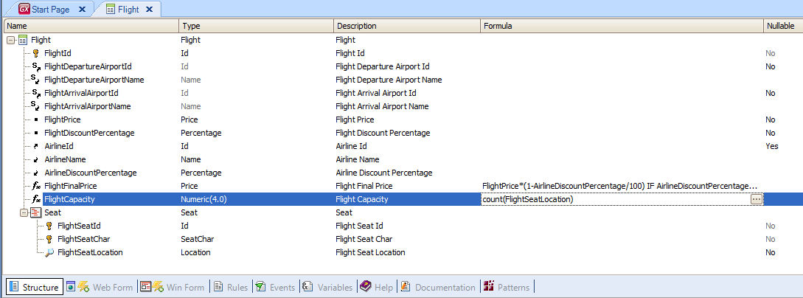
Ejemplo: cantidad de asientos de un vuelo
ORDEN DE DISPARO DE REGLAS
Notes:
Veamos un ejemplo.
Supongamos que por cada vuelo, la aerolínea desea controlar que no pueda ingresarse una cantidad de asientos incorrecta, por ejemplo, que cada vuelo no pueda tener menos de ocho asientos.
Al ingresar un vuelo nuevo, queremos que se realice el control correspondiente y que no sea posible salvar el vuelo si no cumple la condición deseada.
Para lograr esto, en la transacción que registra los vuelos teníamos al atributo fórmula FlightSeatCapacity, definido como fórmula Count y lo dejamos con la fórmula inicial que le habíamos asignado: Count(FlightSeatLocation). Así, la fórmula cuenta todos los asientos registrados para el vuelo, sin condiciones de filtro.

Slide 4
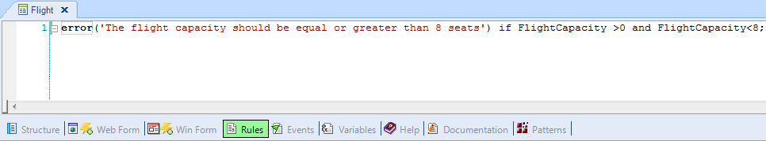
Ejemplo: cantidad de asientos de un vuelo
ORDEN DE DISPARO DE REGLAS
Notes:
Ahora, en la sección Rules, declaramos una regla Error que se dispare y no nos permita almacenar un vuelo, si tiene menos de 8 asientos.

Slide 5
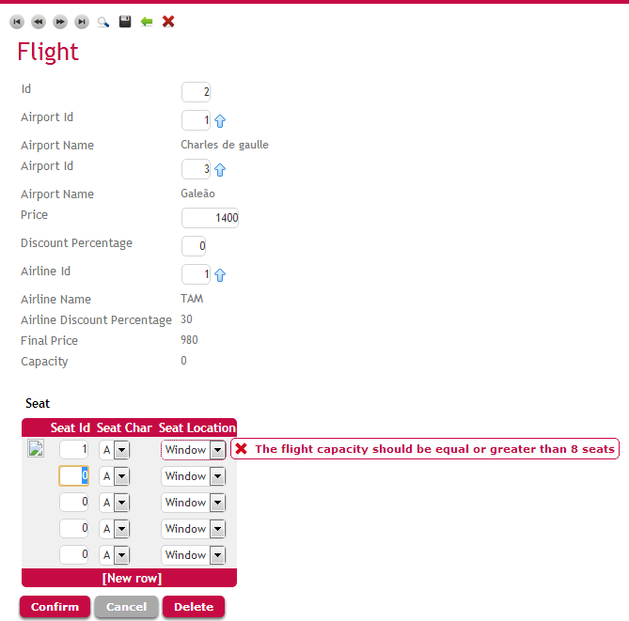
Ejemplo: cantidad de asientos de un vuelo
X
¡El error se dispara antes de lo que pretendemos porque la cantidad de asientos es menor que 8 !
ORDEN DE DISPARO DE REGLAS
Notes:
Abrimos la transacción Flight para crear un vuelo nuevo.
Ingresamos un vuelo.
Cuando ingresamos un asiento 1, ventana, letra A, al salir del renglón, vemos que se despliega el mensaje de error!
Obviamente no queremos que el mensaje de error se dispare aquí, porque todavía no pudimos ingresar todos los asientos! Es claro que si ingresamos un único asiento, tenemos menos de 8 asientos ingresados y que corresponde que la regla Error se dispare, pero en realidad necesito que el control de la cantidad de asientos se realice después de que termine de ingresar todos los asientos.

Slide 6
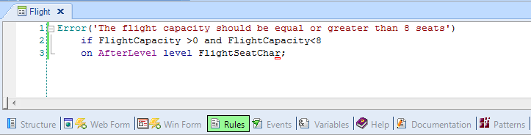
Ejemplo: cantidad de asientos de un vuelo
ORDEN DE DISPARO DE REGLAS
Notes:
Para lograr eso, podemos condicionar que la regla se dispare, después que termine de trabajar con las líneas del grid, para eso escribimos al final de la regla: On afterlevel level FlightSeatChar;
El momento “on after level” hace que la regla se dispare después de terminar un nivel. Como en nuestro caso sería después de terminar el nivel de las líneas del grid de asientos, entonces agregamos “level FlightSeatChar” ya que dicho atributo está en el nivel de las líneas de asientos.
De esta forma le indicamos a GeneXus que esa regla debe dispararse después de que se terminen de ingresar los datos donde está el atributo FlightSeatChar, es decir, después de ingresar todos los asientos del vuelo.
Presionamos F5…

Slide 7
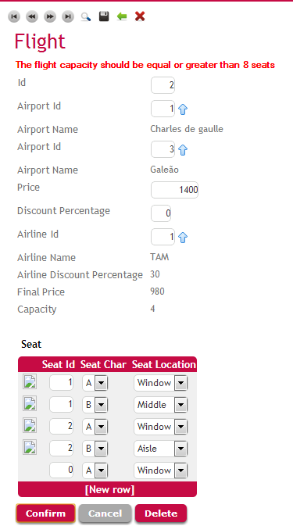
Ejemplo: cantidad de asientos de un vuelo
4 asientos registrados
ORDEN DE DISPARO DE REGLAS

Slide 8
Conclusiones…
Algunas veces, el momento elegido por GeneXus para disparar una regla no es el adecuado.
On AfterLevel
OnAfterInsert
OnBeforeInsert..
ORDEN DE DISPARO DE REGLAS
Notes:
El ejemplo que vimos nos mostró que hay casos en los que el momento elegido por GeneXus para disparar una regla no se adecua a nuestros intereses. Cuando esto sucede, debemos indicar específicamente en qué momento queremos que dicha regla se ejecute.
Así como tenemos el momento “on Afterlevel”, para indicar que queremos que la regla se dispare después de recorrer un nivel, tenemos otros momentos como “on AfterInsert” para indicar que la regla se dispare inmediatamente después de la grabación de los datos u “on BeforeInsert” si quisiéramos hacer o evaluar algo, inmediatamente antes de que los datos sean guardados en la base de datos.
Notemos que todos estos momentos de disparo empiezan con el prefijo on y siempre se escriben al finalizar la declaración de la regla.
There are more triggering moments available. To see this topic in further detail we suggest you read it in the “In-depth GeneXus Course”.

